Slide 1

초등학교 6
10. I’d Like to Have the Fruit Salad
교과서 143쪽
Play Time 1
음식 돋보기 게임

Slide 2

음식 돋보기 게임
활동 방법
모둠 친구들과 확대 사진을 보고 어떤 음식인지 의논해요.
먼저 손을 든 모둠이 사진에 맞게 음식을 주문하고 맛을 표현해요.
음식의 이름과 어울리는 맛을 맞힌 모둠은 점수를 얻어요.
주의: 모둠이 말한 답이 정답이 아닌 경우, 그 문제에서는 더 이상 손을 들 수 없으니 신중하게 생각해서 답을 말해요.
점수를 가장 많이 모은 모둠이 ‘음식 돋보기 게임’의 우승자가 되어요.
3
2000배 근접 사진 점
2
1000배 근접 사진 점
1
500배 근접 사진 점

Slide 3
Q1

Slide 4


사용 언어
T: What would you like to have?
S: I’d like to have … It’s …
2000X

Slide 5
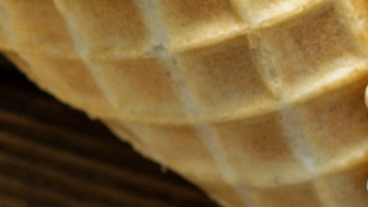
사용 언어
T: What would you like to have?
S: I’d like to have … It’s …
1000X

Slide 6
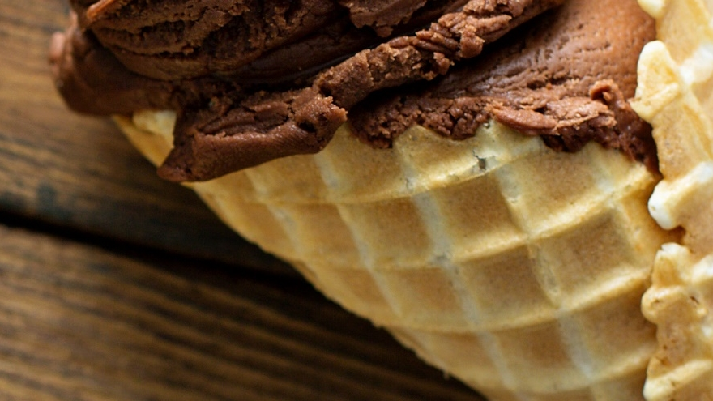
사용 언어
T: What would you like to have?
S: I’d like to have … It’s …
500X

Slide 7
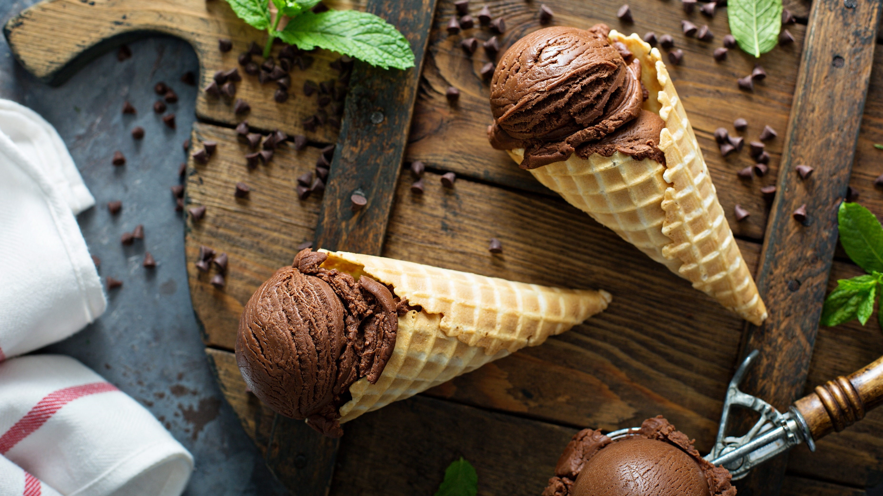

Slide 8
ice cream 아이스크림

Slide 9
Q2

Slide 10

사용 언어
T: What would you like to have?
S: I’d like to have … It’s …
2000X

Slide 11
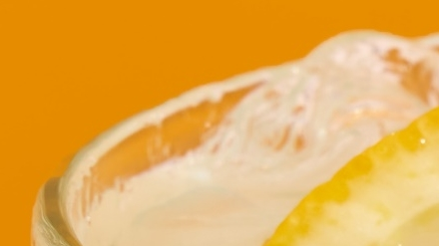
사용 언어
T: What would you like to have?
S: I’d like to have … It’s …
1000X

Slide 12
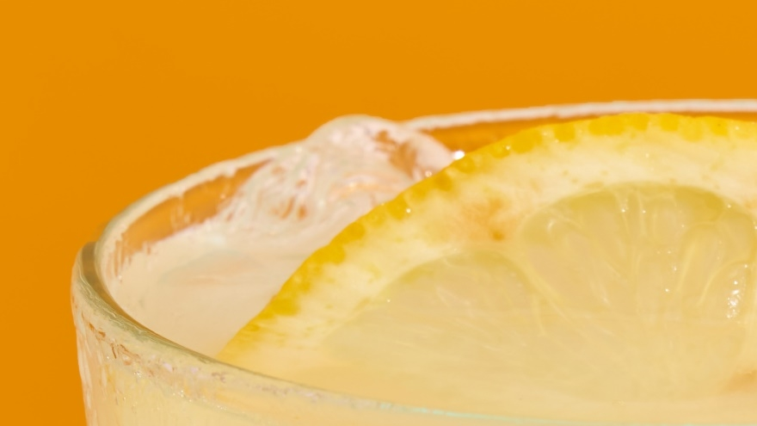
사용 언어
T: What would you like to have?
S: I’d like to have … It’s …
500X

Slide 13
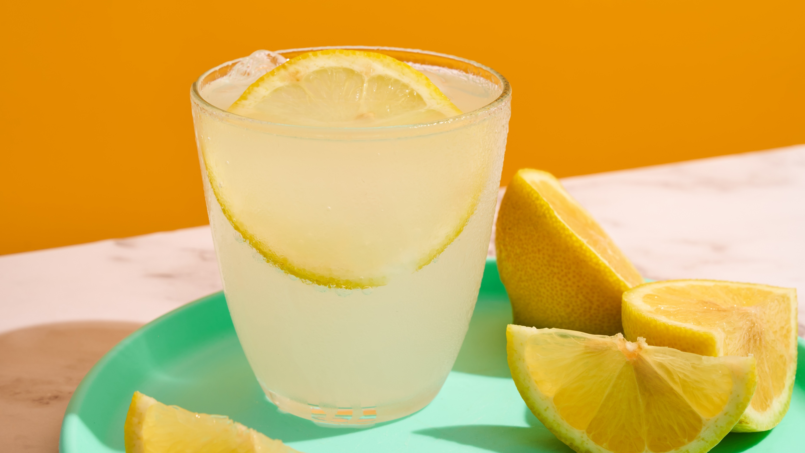

Slide 14
lemon juice 레몬 주스

Slide 15
Q3

Slide 16

사용 언어
T: What would you like to have?
S: I’d like to have … It’s …
2000X

Slide 17
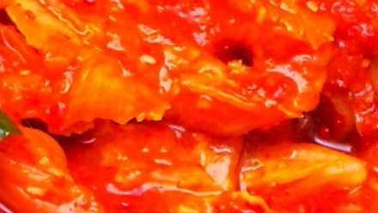
사용 언어
T: What would you like to have?
S: I’d like to have … It’s …
1000X

Slide 18
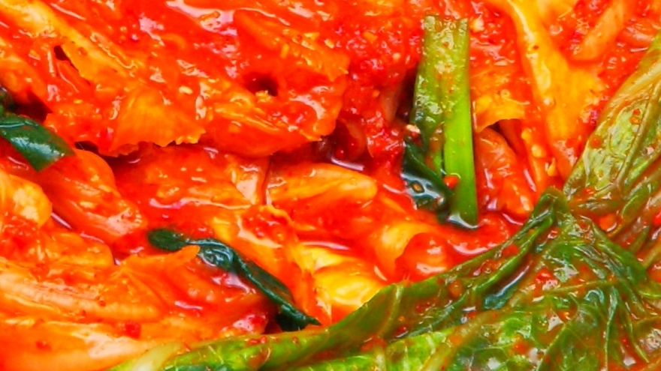
사용 언어
T: What would you like to have?
S: I’d like to have … It’s …
500X

Slide 19
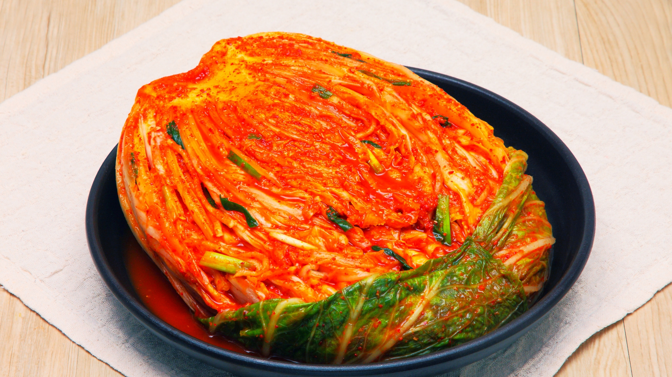

Slide 20
kimchi 김치

Slide 21
Q4

Slide 22
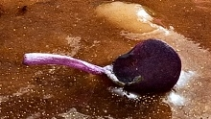
사용 언어
T: What would you like to have?
S: I’d like to have … It’s …
2000X

Slide 23
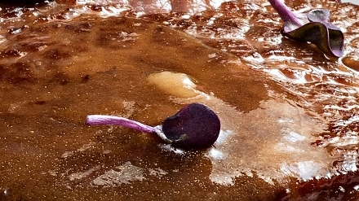
사용 언어
T: What would you like to have?
S: I’d like to have … It’s …
1000X

Slide 24
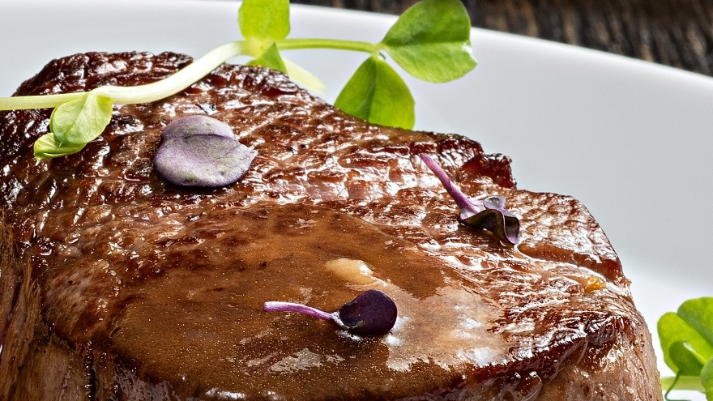
사용 언어
T: What would you like to have?
S: I’d like to have … It’s …
500X

Slide 25
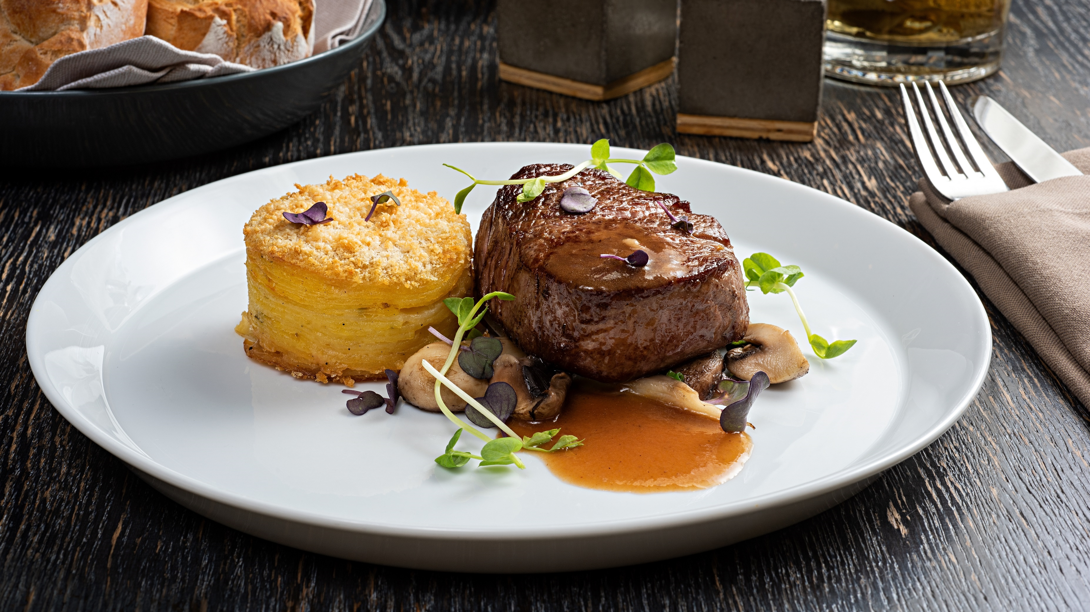

Slide 26
steak 스테이크

Slide 27
Q5

Slide 28

사용 언어
T: What would you like to have?
S: I’d like to have … It’s …
2000X

Slide 29

사용 언어
T: What would you like to have?
S: I’d like to have … It’s …
1000X

Slide 30
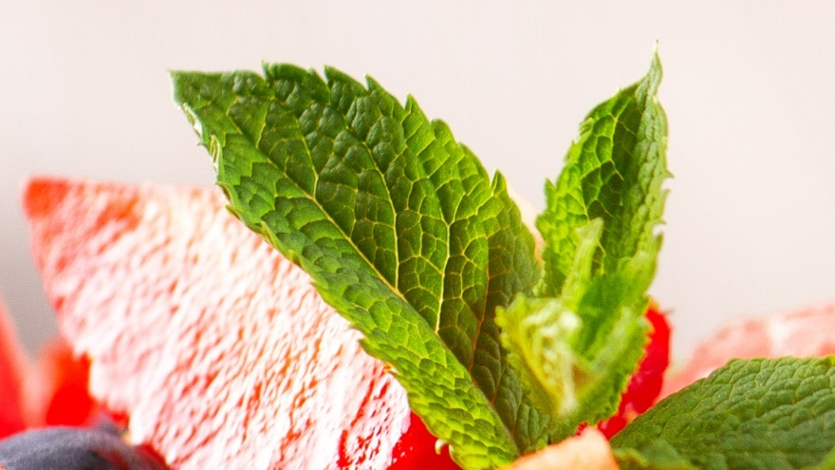
사용 언어
T: What would you like to have?
S: I’d like to have … It’s …
500X

Slide 31
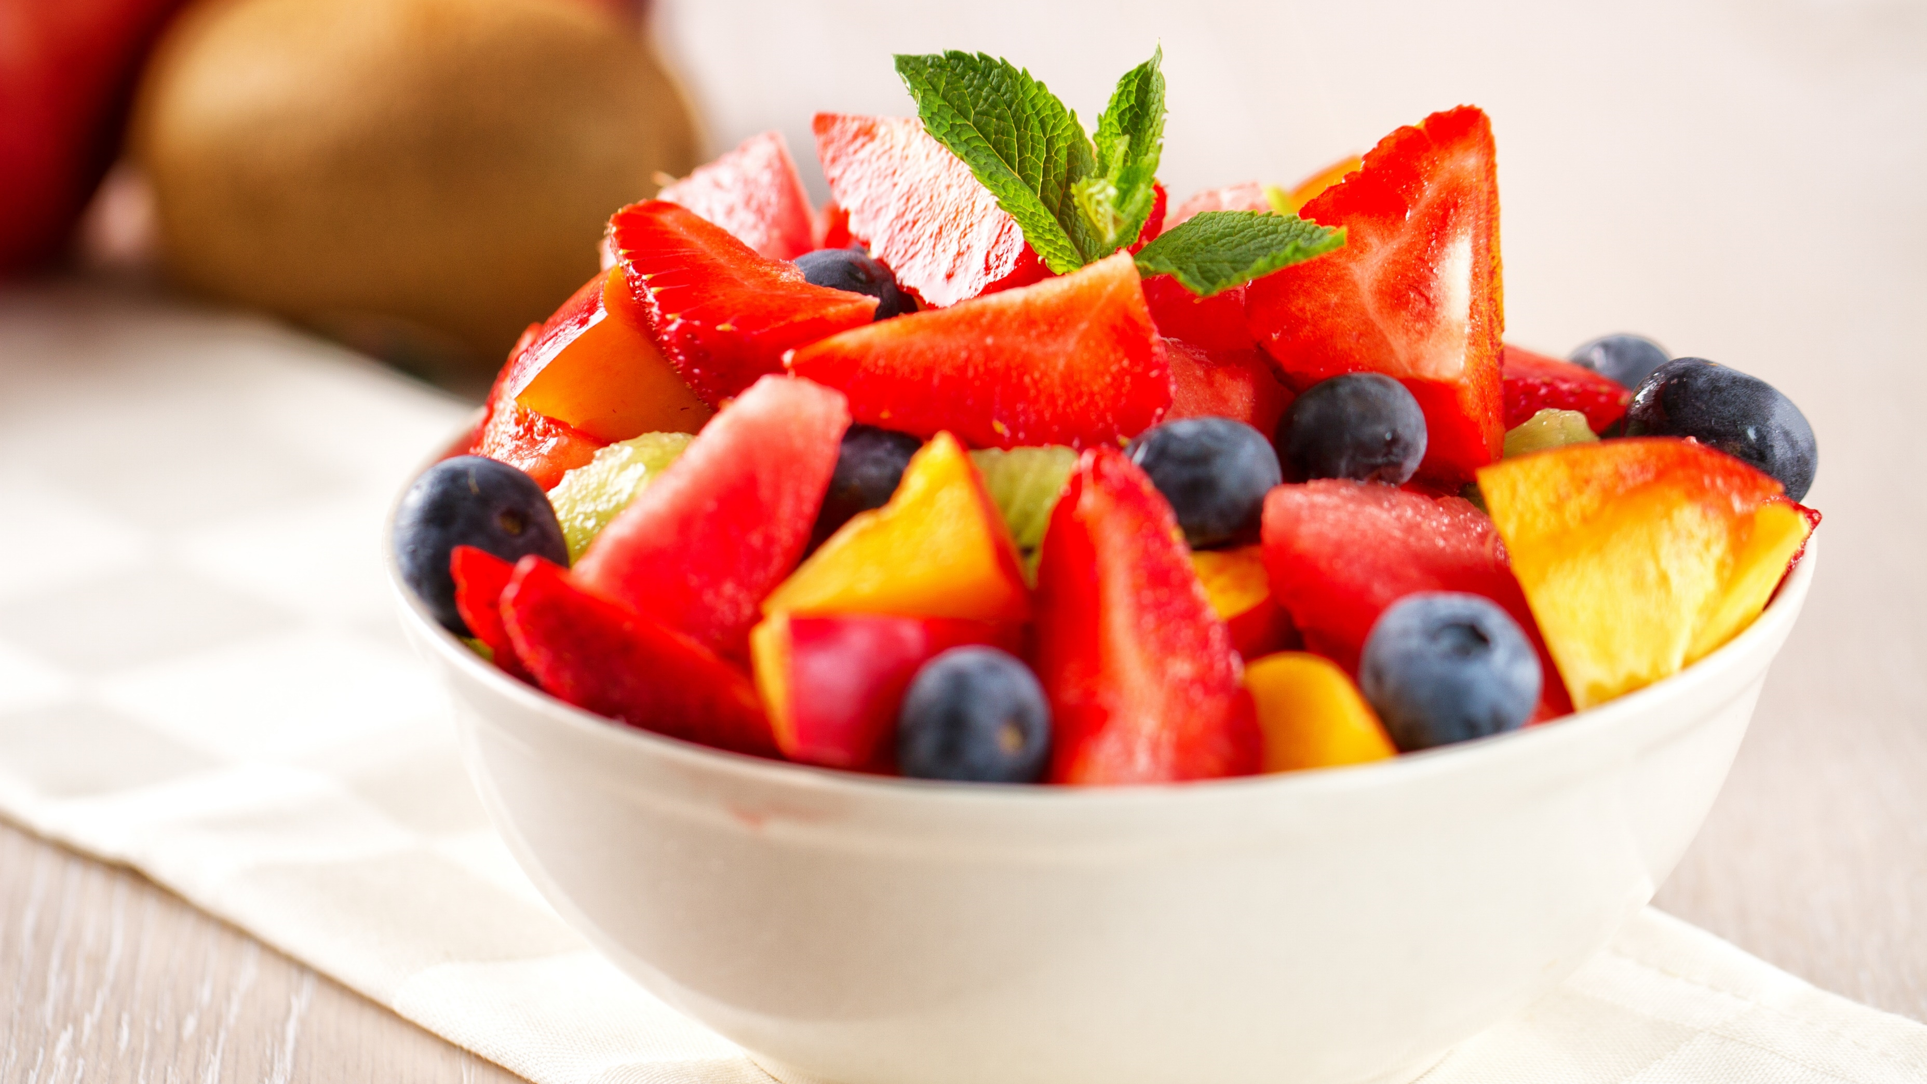

Slide 32
fruit salad 과일 샐러드

Slide 33
Q6

Slide 34
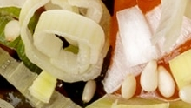
사용 언어
T: What would you like to have?
S: I’d like to have … It’s …
2000X

Slide 35
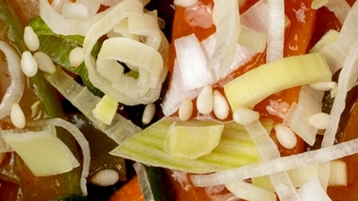
사용 언어
T: What would you like to have?
S: I’d like to have … It’s …
1000X

Slide 36
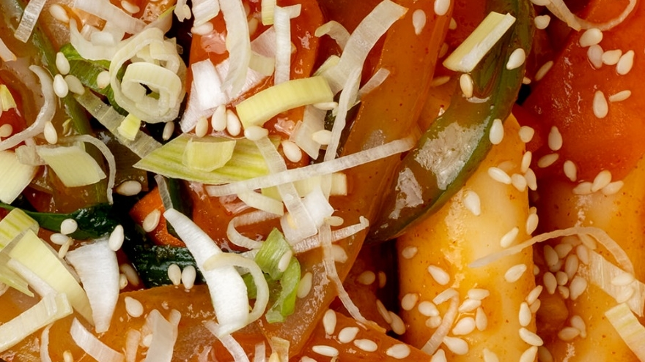
사용 언어
T: What would you like to have?
S: I’d like to have … It’s …
500X

Slide 37
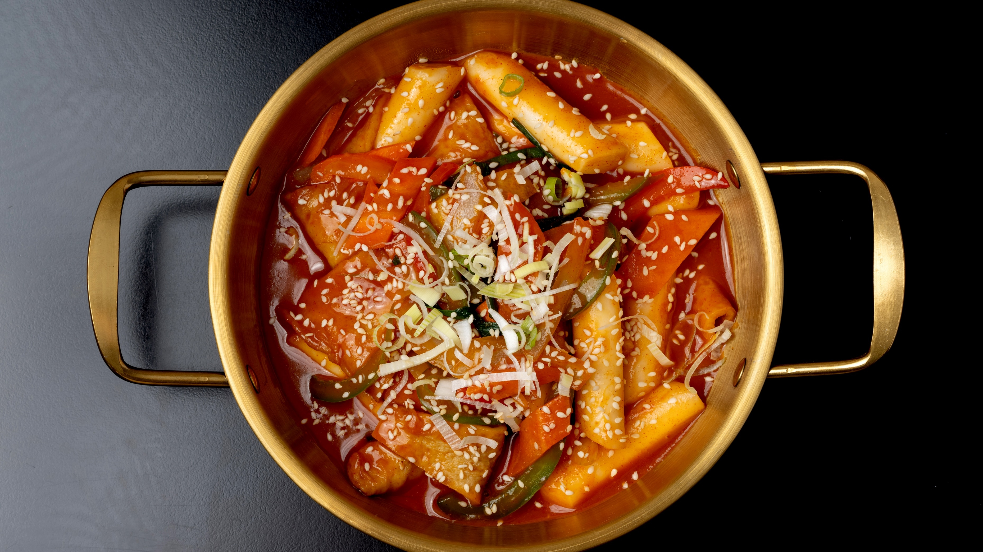

Slide 38
tteokbokki 떡볶이

Slide 39
Q7

Slide 40


사용 언어
T: What would you like to have?
S: I’d like to have … It’s …
2000X

Slide 41

사용 언어
T: What would you like to have?
S: I’d like to have … It’s …
1000X

Slide 42
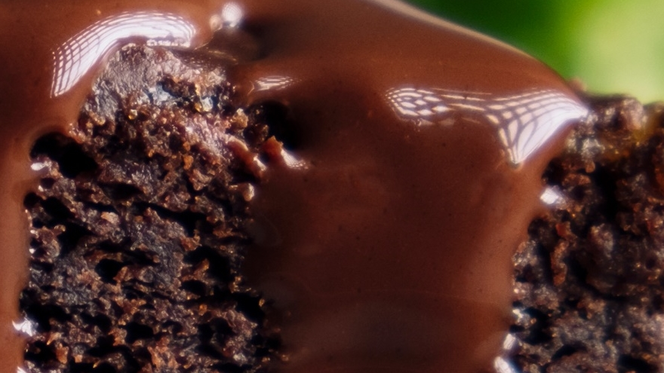
사용 언어
T: What would you like to have?
S: I’d like to have … It’s …
500X

Slide 43
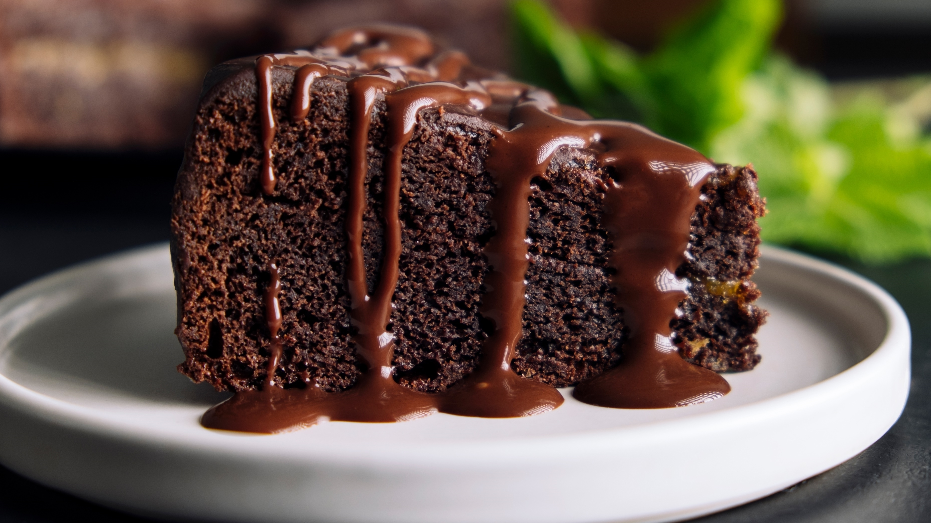

Slide 44
cake 케이크

Slide 45
Q8

Slide 46

사용 언어
T: What would you like to have?
S: I’d like to have … It’s …
2000X

Slide 47
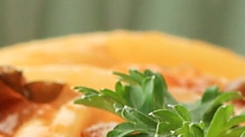
사용 언어
T: What would you like to have?
S: I’d like to have … It’s …
1000X

Slide 48
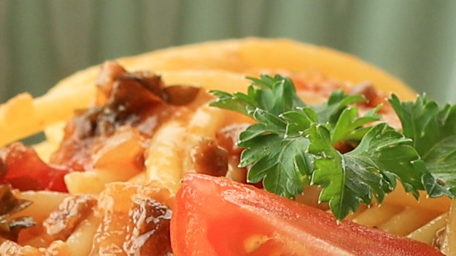
사용 언어
T: What would you like to have?
S: I’d like to have … It’s …
500X

Slide 49
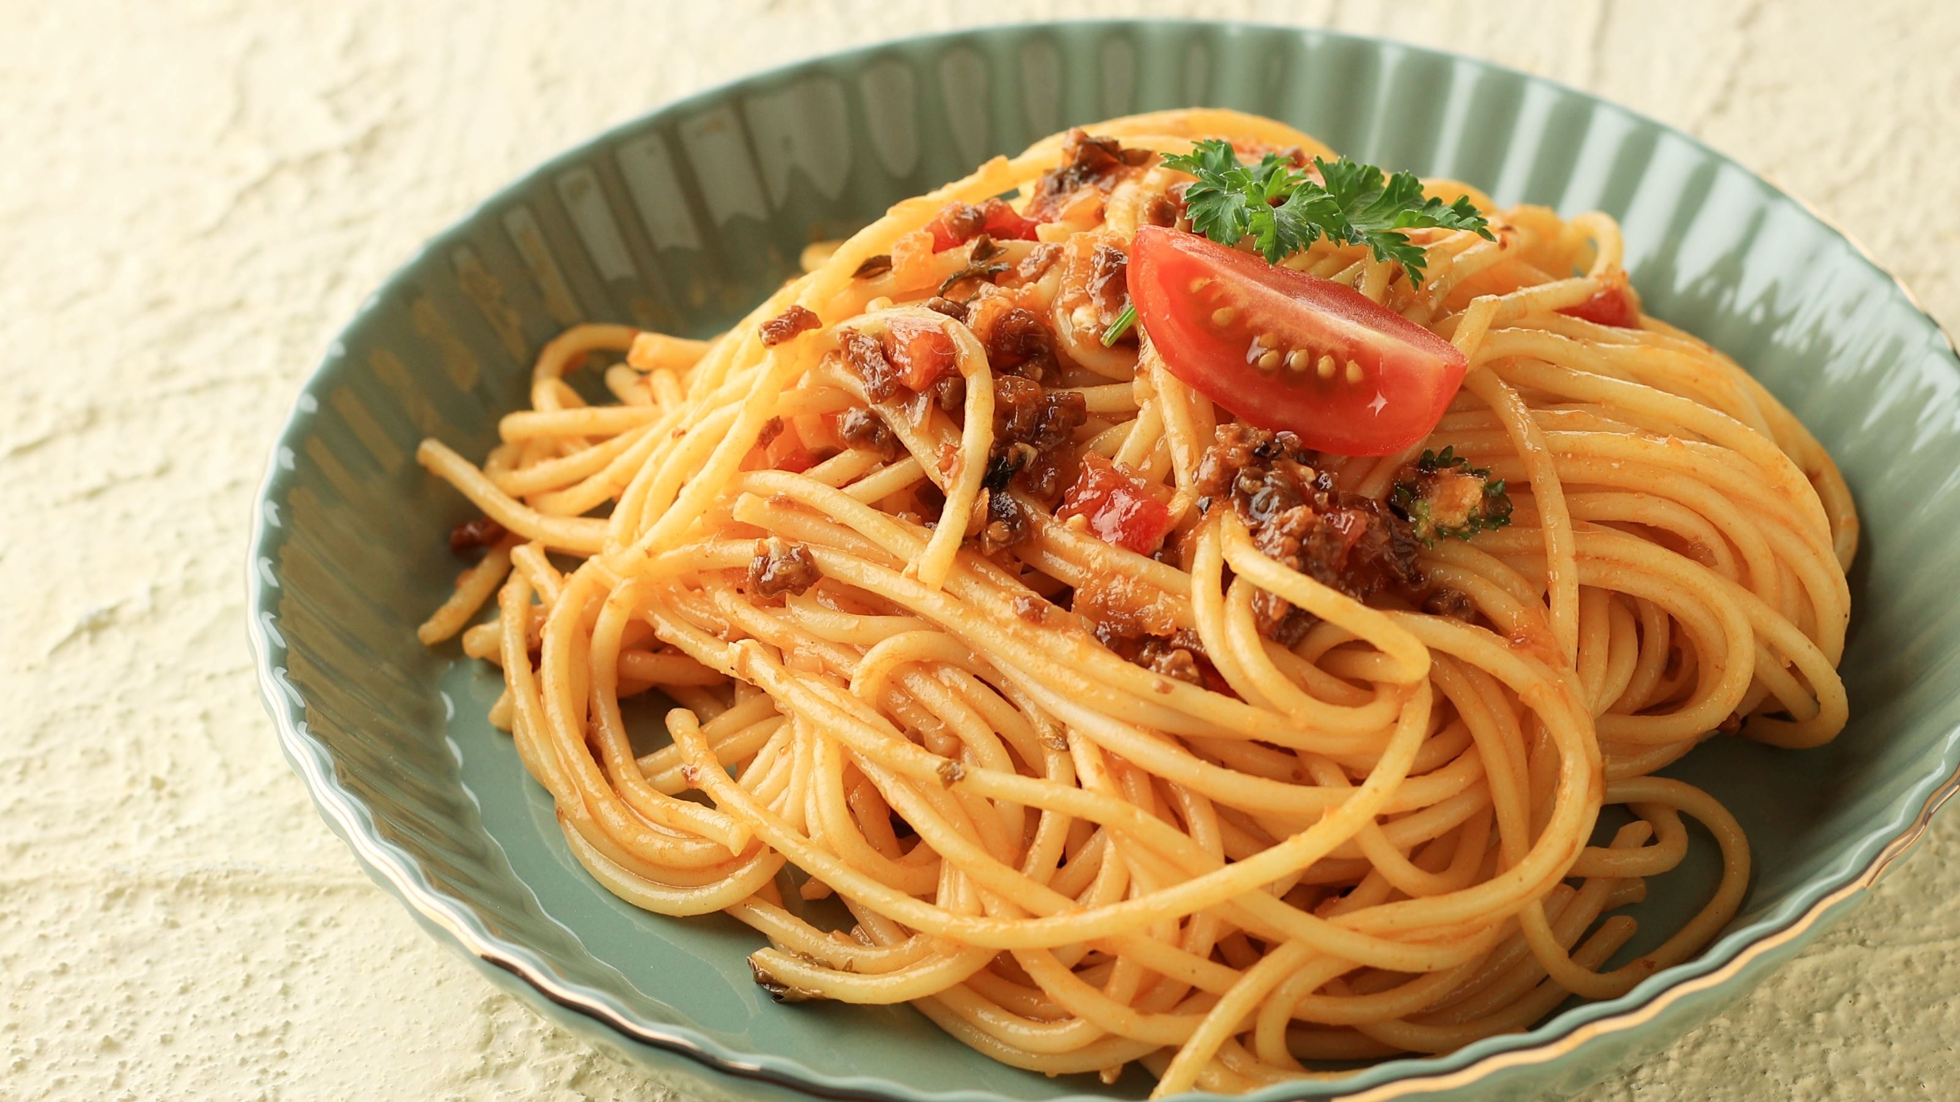

Slide 50
spaghetti 스파게티

